Slide 1

судномодельний гурток
НВК
презентує
заняття основного рівня

Slide 2
Назви річково-морських суден запорізьких козаків
Україна – морська держава, тому закономірно, що українська мова має розгалужену систему морської лексики. Але в українському мовознавстві питання розвитку морської термінології чекає ще на свого дослідника. Особливо важливим для лінгвістичного дослідження морської лексики є період Козаччини – один із найвизначніших в історичному розвитку України, пов’язаний з її формуванням як національної держави та виходом на арену світової історії. Запорозькі козаки славилися своєю вправністю в морських походах по Азовському та Чорному морю, яке називали тоді Козацьким. На Запорозькій Січі суднобудування досягло високого рівня й досконалості. Морська боєздатність запорозьких суден давала змогу козакам вести бойові дії на великій відстані від Дніпра, у будь-якій частині Чорного й Азовського морів. Дослідники ХІХ та ХХ ст., які писали про запорозьку давнину, називали ці судна чайками. Простежимо, як сучасники й самі власники-козаки називали такі судна.

Slide 3
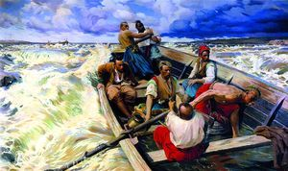
Байдак
Будара
Дубась
Липа
Моноксили
Фуркат
Чайка
Щебека С.Чупруненко “Запорозькі козаки в човні”

Slide 4
Байдак традиційно вважається запозиченням з якоїсь східної мови, точно не визначеної . В. Фоменко намагається пов’язати слово із турецьким байдак “прапор, знак”, мотивуючи це твердженням очевидця про те, що козацькі “флоти при виході…своїми великими й малими значками біля себе храбруються”. Однак М. Шанський вбачає у лексемі байдак суфіксальне утворення від твірного байда. У такому разі різні значення слів байда “човен; паля; дошка”, байдак можуть бути виведені із значення “брус, колода”. На користь цієї гіпотези свідчить те, що слово фіксується вже у давньоруській мові, якій запозичення з турецької не властиві, у формах байдакъ, бодакъ із семантикою “річкове судно”. Обстежений матеріал свідчить про досить активне функціонування номена байдакъ у XVI-XVIII ст. для вираження поняття “річково-морське плоскодонне судно зі стерном, яке запорозькі козаки використовували як легке військове судно”. Наприклад: На завтра…байдаков 50 а чолнув без лічби спалили, жеби ся поляци не міли чим перевезти на тамтую сторону; та(к) тє(ж) особно робя(т) липы и ба(и)даки; з козаками і міщане киевскіе уступили суднами вниз Дніпра… где могли пройти байдаками и иними суднами.

Slide 5
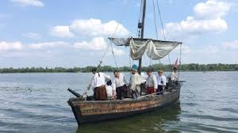
Байдак – річковий човен доби Богдана Хмельницького

Slide 6
Будара “(видовбаний) човен, барка” М. Фасмер пов′язує із байдара “човен”. Очевидно, це результат видозміни форми байдара під впливом буда “курінь, будка”. Про існування номена будара у період XVI-XVII ст. свідчить його фіксація в Літописі Самовидця: и оних турков обложенцев казал забрати у будари на килкадесят суден і отвезти за море Азовское на позначення поняття “вид судна”. У XVII ст. слово вживається у південних діалектах російської мови, де будара “гребне судно, схоже на барку; великий вантажний човен”, напр.: и онъ говорилъ такъ: топерь де ис подъ Озова козаков возятъ каюками, а стануть де возить и бударми. Назва великого човна дуб співвідноситься з дендрономеном дуб (др. дубъ “дерево; дуб”) праслов′янського походження. Необгрунтованими є твердження про запозичення слова з турецької [Фом. 108]. Адже якщо взяти до уваги те, що назва судна виникла одночасно з новою технікою будівництва суден “із сильним поздовжнім і поперечним набором із дуба” ,

Slide 7
то вона може бути пов′язана тільки з дуб “дерево”. Підтвердженням є розповідь Д. Яворницького про знайдений ним дуб: “зроблено було без кіля, на вигляд плоскодонний, з крутими вигнутими боками; дно й нижня частина бортів його… складалася з дубових дощок, а верхня частина бортів і палуба…з ялини; кокори, тобто ребра,- шпангоути,- всі з дуба… на всю довжину човна, від носа до корми, йшов дубовий брус… Човен, крім весел, ходив на парусах і мав невелике оснащення” . У XVIII ст. слово дубъ має семантику “дерев’яне вітрильне вантажне судно, яке використовувалося біля північно-західних берегів Чорного моря, у гирлах Дніпра, Бугу, Дону. Прибережний дуб у довжину сягав 20м, мав палубу і дві щогли. Річковий дуб був меншим і не мав палуби”. Цікаво, що писемні джерела уточнюють час появи дубів як типу суден, прийнятий істориками. Зокрема, Ю.Тушин пише, що “на початку XVIII ст. на Дніпрі й на Дону з′являється новий тип судна – “дуб”…Тоді ж термін “дуб” поширюється у мовленні козаків” . Це спростовується тим фактом, що лексема дуб “човен” була виявлена нами вже у “Віршах…” К. Зиновіїва, написаних орієнтовно в 1700-1709 рр., напр.: Выспи(ш)с# в дубh, або тєж в човнh ; Та(к) тє(ж) особно робя(т) липы и ба(и)даки: шкуты дубы .

Slide 8
А перш ніж потрапити в художню літературу, термін мав усталитися, закріпитися в мовленні, отже, термін дуб у значенні “тип судна” виник в українській мові не пізніше кінця XVII століття. У XVIII ст. слово було добре відоме Вісник Запорізького державного університету №1, 99 2 широким колам мовців, про що свідчать писемні пам′ятки того часу. Військовий інженер С. Мишецький, котрий кілька років жив на Новій Січі, називав судна запорожців човнами, дубами та військовими дубами. Дубами називаються і човни запорожців, які були під Очаковим у 1737 р. Зустрічаємо цю назву й у інших історичних джерелах, напр.: з о(т)битихъ козаками крємєнчуцкими о(т)… запорозцовъ, слhдующихъ на Низъ рєки Днєпра дубомъ пожиткъовъ, принял я [1748 ДДГ 134]; подъезжали ж на турецкие большие суда во время ночное и туманное … на дубахъ своихъ [1778 ЛР 87].

Slide 9

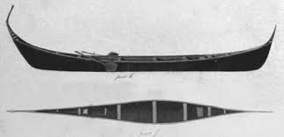
“Пашне”весло, підбагренники і черпак-”тякуч”.
Будара

Slide 10
Дубасъ походить, очевидно, від дуб “судно”. Раннє поширення дериватів дубасникъ “власник дубаса”, дубащина “податок від дубаса” (XVI ст.) вказує на існування лексеми дубас ще у XVI ст. На формі слова, можливо, позначився вплив тур. tombaz “вид річкового судна; понтон”, що заперечує Фасмер. Назва трапляється в різноманітних за жанрами пам′ятках, напр.: наготовавши до того чолновъ, и дубасовъ, албо шугалhев мнозство великих и малых, пустилися Днhпромъ [XVII ст.]; липи албо дубаси, по греческу же – моноксила, єже єсть судини воднии, єдинодревеснии, то єсть зъ єдного дрєва витhсании [1720]. Меншого поширення набула назва думбасъ того ж походження, що і дуб, дубас. З огляду на існування у польській мові синонімічних слів dub, dubas, dubica, tumbaz, dombaza “вид човна, шхуна, паром”, можемо припустити, що тут відбувся взаємовплив мов. О. Рігельман послідовно вживає це слово при описі козацьких човнів, напр.: потом на лодках своих, называемых думбасах и стиорнах, так далеко по Черному морю заезжали, что и близ Цареграда были [1778]; Посадя со своими людьми его на думбасы и стерны, отпустили с обережными козаками.

Slide 11
Для називання одного з видів судна використовувалася також лексема липа, яка виникла внаслідок перенесення назви матеріалу, з якого виготовлялися човни (пор. дуб “вид човна”). Н. Загоскін розповідає про історію суднобудування у XVI-XVII ст., що липову колоду обтісують, видовбують або випалюють, обробляють, а отриманий остов має назву “липа”, “ботник” або “труба” [Загоскин 372-373]. Ще Боплан свідчить про те, що в основу запорозького судна “береться човен із верби чи липового дерева”. Інший сучасник також зазначає, що запорозькі судна “збудовані, як човни, з липи або з верби” [Шевальє 40]. У досліджуваний період назва липа вживалася в значенні “невелике річково-морське судно”. Одна із перших згадок про козацьке судно, що мало спеціальну назву липа, належить до 1626 р.: дяк Микита Зотов, повернувшись із Криму в 1681 р., зазначав, що московське посольство козаки перевозили через р. Базавлук також на "липах" [Фом. 108]. Назва судна липа зафіксована в козацьких літописах, напр.: Войску казано готоватися на Запорожже под городки Ослам городок и Казикерман и липи и байдаки на борошно за пороги провадити [1688 ЛСам. 147]; липа албо дубаси…єжє єсть судини воднии [1720 ЛВел. IV 294]. Використовується і в мові художньої літератури, напр.: Та(к) тє(ж) особно робя(т) липы и байдаки [к. XVII ст. КЗ 282]. Очевидно, слова липа і байдак виражали синонімічні поняття, називали однорідні типи суден, оскільки вони часто займали однакову щодо головного слова позицію.

Slide 12
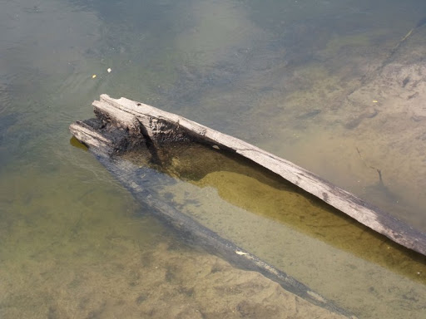
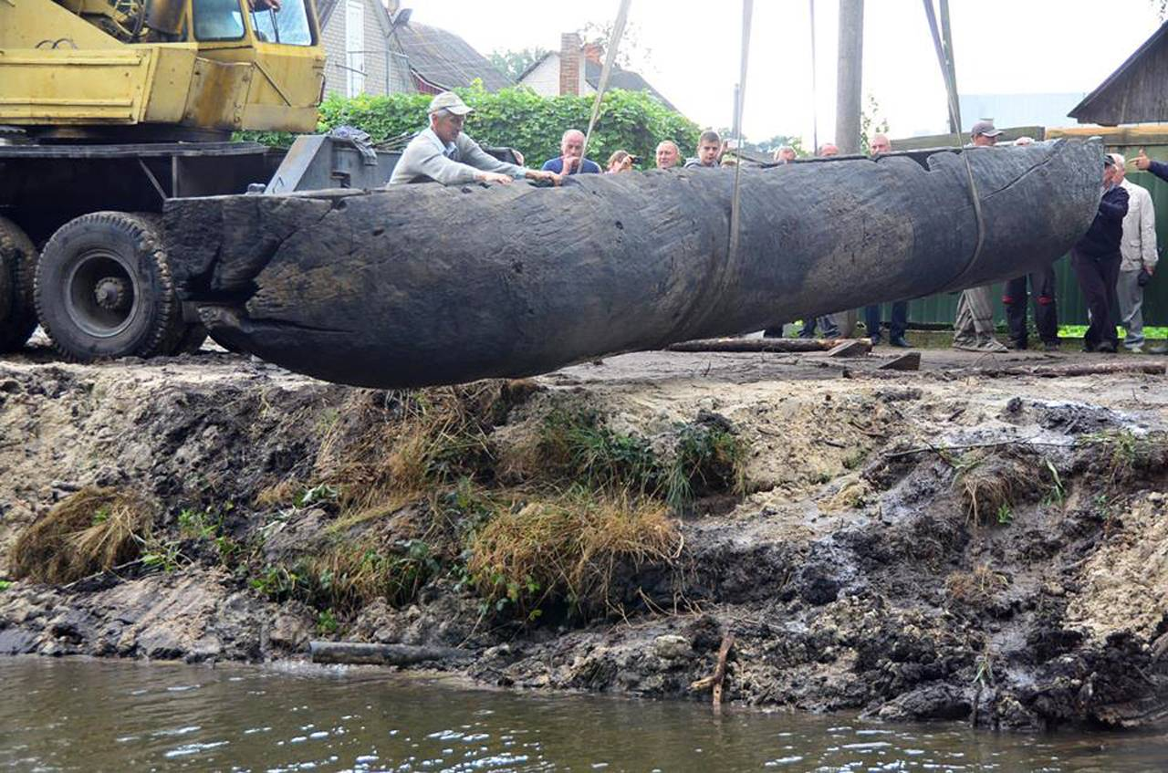
Дубась, липа

Slide 13
У документах XVI-XVII ст. козацькі човни нерідко називаються моноксили. Назва запозичена з грецької мови: гр. µονος “один” і χιλον “дерево” , можливо, через латинське посередництво: лат. monoxylus, a, um (з гр.) “зроблений з цільного шматка дерева” . Слово зафіксоване зі значенням “козацький човен, невелике судно, основа якого зроблена із цільного шматка дерева”. Оскільки, за даними істориків, переважна більшість козацьких суден були безкілевими, побудованими на основі довбаного човна з липи, верби або дуба, обшитими по бортах дошками, то назва моноксила могла стосуватися будь-якого типу судна, напр.: липи албо дубаси, по кгреческу же – моноксила, єжє єсть судини воднии, єдинодревеснии, то єсть зъ єдного дрєва витhсании [1720]; Року 1620 теж прежний Гетман Хмельницкий, Богдан, на море Черном воюючи в своих моноксилах, многии корабли и каторги турецкие опановал [1778].

Slide 14
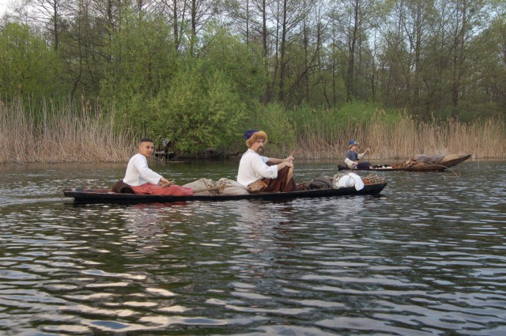
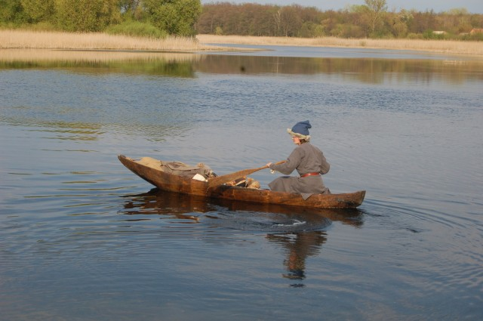
Моноксили

Slide 15
Cандал - запозичення із сгр. σανταλος, або тур. sandal “широкий човен”. Е. Ласота у своїх записках про перебування на Запорозькій Січі 1594 р. називає козацькі судна човнами, іноді сандалами, напр.: я близько полудня відплив із Базавлука на турецькому сандалі разом із запорізькими козаками . Як видно із відомої праці Д. Яворницького , термін сандал вживається зі значенням “однощоглове турецьке каботажне судно”, і тому неправомірно застосовувати його щодо козацьких суден. Еріх Ласота справді міг пливти на сандалі, але на турецькому – взятому козаками як трофей або збудованому за турецьким зразком. Назва судна стернъ (стєрнъ, стиорнъ) постала внаслідок метонімічного перенесення найменування частини (стерна, кормового весла, яким спрямовували рух човна) на ціле (пор.: И могу(т) тамъ бhдные вє(л)ми працовати: шостами поганяти и стє(р)нъ кєровати [к. XVII ст. О. Рігельман у літописній оповіді вживає слово стернъ на позначення невеликого військового судна запорозьких козаків, напр.: Потом на лодках своих, называемыхъ думбасах и стиорнах, так далеко по Чорному морю заезжали; В то же самое время сечевские казаки под предводительством своего атамана Якова Чалого с товарищи, будучи на Черном море на своих лодках, называемых думбасами и стернами, восемь турецких судов…взяли в Сечу и побили.

Slide 16
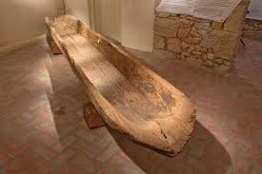
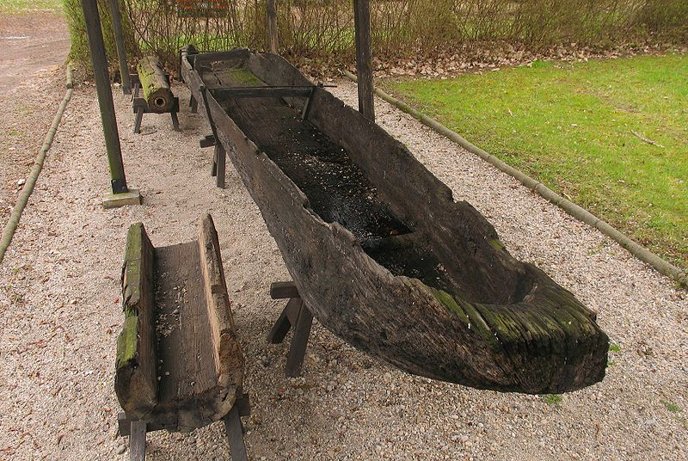
Сандал

Slide 17
Стругъ. Слово утворене нульсуфіксальним способом від дієслова стругати < др. стръгати, стругати . В основу назви було покладено спосіб виготовлення судна. У XVII столітті лексема стругъ використовується для передачі поняття “вітрильно-гребне судно з 60-80 стрільцями та 2-4 легкими гарматами” . Історики мореплавства свідчать, що струги плавали і річками, й по морю, це підтверджують і писемні джерела. В офіційних документах XVII ст. вживаються терміни чайка для Дніпра і струг для Волги та Дону з означенням морський або чорноморський, напр.: Да турки же велhли изготовить струги на Дунай, для обереганья отъ козаковъ; Хмелнитский хочетъ на море послать 300 струговъ и приходить на турскіе мhста ; струги станемъ дhлать смолы и желhза и полотна на парусы струговые надобно…; И робя(т) окрєнты кораблh, и ґємhи, като(р)ги ωбшывнh струги и шугалhи к. XVII ст..

Slide 18
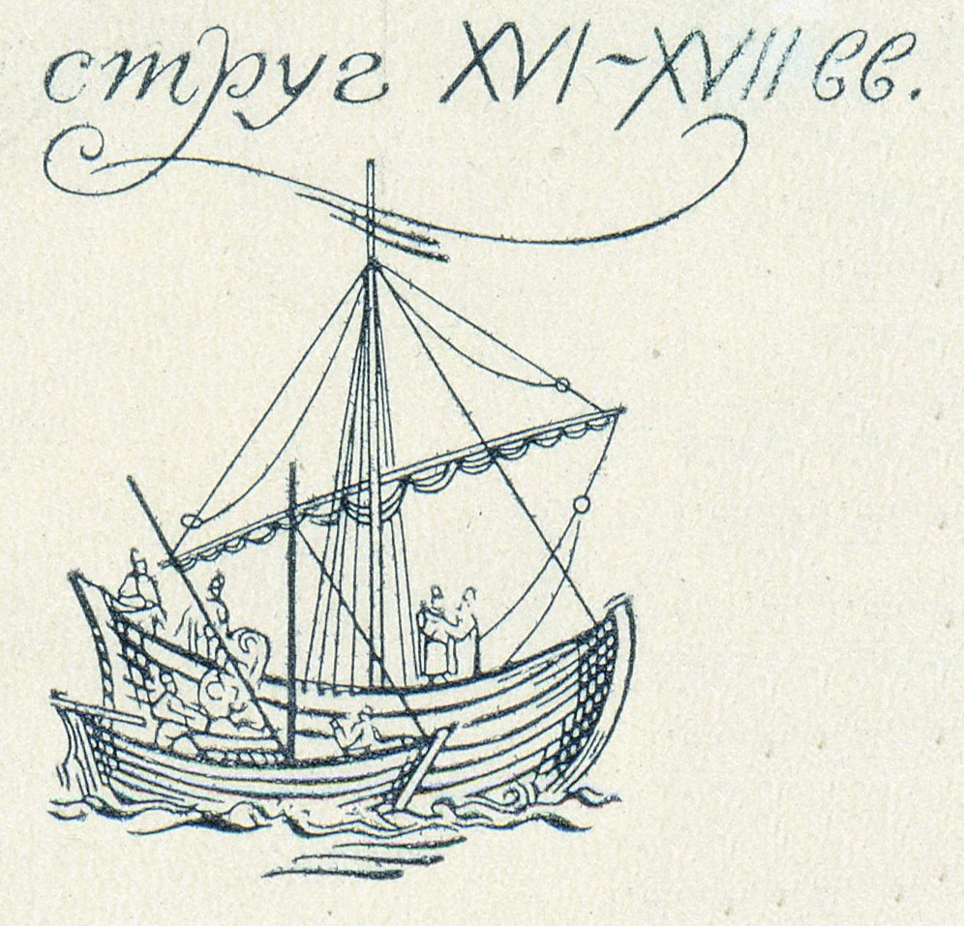
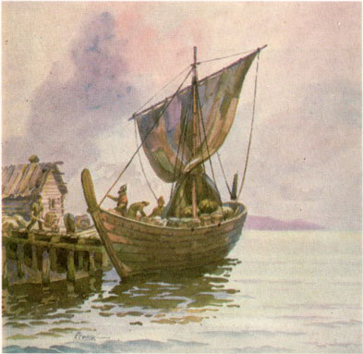
Струг

Slide 19
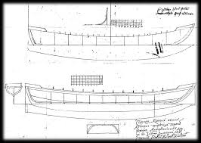
Маловідомою є лексема фуркат. З-поміж досліджених пам′яток тільки одна фіксує це слово. Зокрема, у Літописі Г. Граб′янки спостережено єдиний випадок використання слова: Бояринъ Яковъ Феодоровичъ Долгорукій и Гетман…припливши тамо Днhпром на суднах воднихъ, называемыхъ фуркатахъ .

Slide 20
Назва запорозького судна чайка не має загальноприйнятої етимології. Одні дослідники вважають джерелом слова тур. şaica “барка”, інші допускають староіталійську етимологію – із saica, saicca, saico Зокрема, Б. Богородський доводить, що запозичення з італійської мови судноплавної та суднобудівної термінології характерне для народів, пов’язаних із басейном Середземного моря. У російську та українську мови слово чайка могло ввійти з мовлення генуезців, які постійно мешкали в прибережних містах Чорного моря . Непереконливою є спроба В. Фоменка пов′язати назву з турецьким чай “річка” як нібито судна, придатного для плавання лише по річках , що перекреслюється даними історичних джерел. Останнім часом у мовознавстві утвердилася власне українська етимологія слова, прибічник якої В. Німчук вбачає джерелом турецького слова şaica українську назву човна, що виникла через перенесення на засіб пересування по воді назви водоплавного птаха . Про те, якими були запорозькі судна, маємо свідчення сучасника тих подій – П. Шевальє: “Козаки починали будувати свої судна завдовжки в 60 і завширшки в 10 або 12 стіп. Вони без кіля, а побудовані як човен з липи або верби, обшиті по боках високо дошками, які козаки прикріплюють одну до одної, за допомогою шипів. Козаки ставлять два весла, щоб краще повертати човен… для більшої стійкості човна на хвилях прикріпляють до

Slide 21
бортів в′язки очерету завтовшки з бочечку. Звичайно судна мають 10-12 або 15 весел на кожному борту і більше швидкохідні, ніж турецькі галери; у козаків погані вітрила, але вони користуються ними тільки під час хорошої погоди і волять веслувати, коли дме сильний вітер” [1663]. Дослідження писемних пам′яток дозволяє заперечити передчасний висновок історика В. Фоменка про те, що “на території України дотепер ще ніде не виявлено жодного документа, де б назва “чайка” згадувалася до другої чверті XVIII ст. Насправді ще польський історик Марцін Бельський (XVI ст.) свідчить про те, що козаки проходили пороги у своїх шкіряних човнах, які вони називали чайками (szajke) [Kronika III 1358-1360]. Таке найменування запорозьких човнів знаходимо й у джерелах XVII ст., напр.: a wyli niezaniechaczie tych chadziek (sic) na morzhe, snaczniesze y srossze niebespieczenstwo obaliczie na Rzecz pospolita [1618-1619]; Малая России кошевые посланцы, Евсей Шашол с товарищи, сказали…А на весне б изволил великий государь прислать к нам,- к запорожцам – чаек [1672 АЮЗР 9 15; 1674 5 406]; Тотъ лhсъ ронить и чайки дhлать над Ворскломъ [1763].

Slide 22
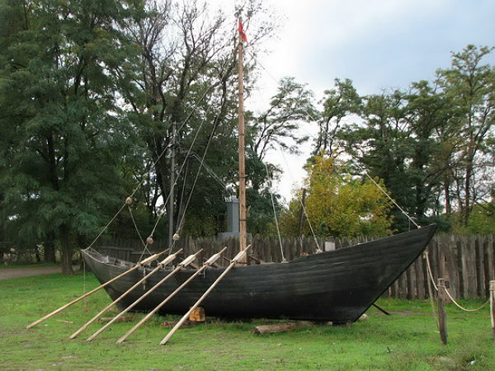
Чайка

Slide 23
Щебека. Фасмер пояснює рос. шебека “невелике трищоглове торгове судно на Середземному морі” як запозичене з іт. sciabecco “тс.” Боплан у 1640 р. писав, що козаки робили судна, “так би мовити, щебевища військові” , підкреслюючи великий розмір судна (щебевище – велика щебека). Отже, запорожці використовували різні види суден, залежно від стратегії й тактики морського бою. Особливо поширеними у козаків були споконвічно українські назви річково-морських суден, такі як байдак, дуб, липа, чайка. Торговельні, військові взаємини з різними країнами принесли на українські терени назви суден іншомовного походження – корабль, моноксила, стернъ. Іноземці, які писали про запорозьку історію, називали козацькі судна відомими їм словами – сандал, щебека, але намагалися познайомити закордонного читача і з українською морською лексикою. У сучасній українській мові більшість таких назв належить до пасивної лексики і є історизмами, однак “доба героїчних походів”, як називають історики козацькі морські експедиції перших двох десятиліть XVII ст., залишила свій яскравий слід у мовній пам’яті українського народу.

Slide 24
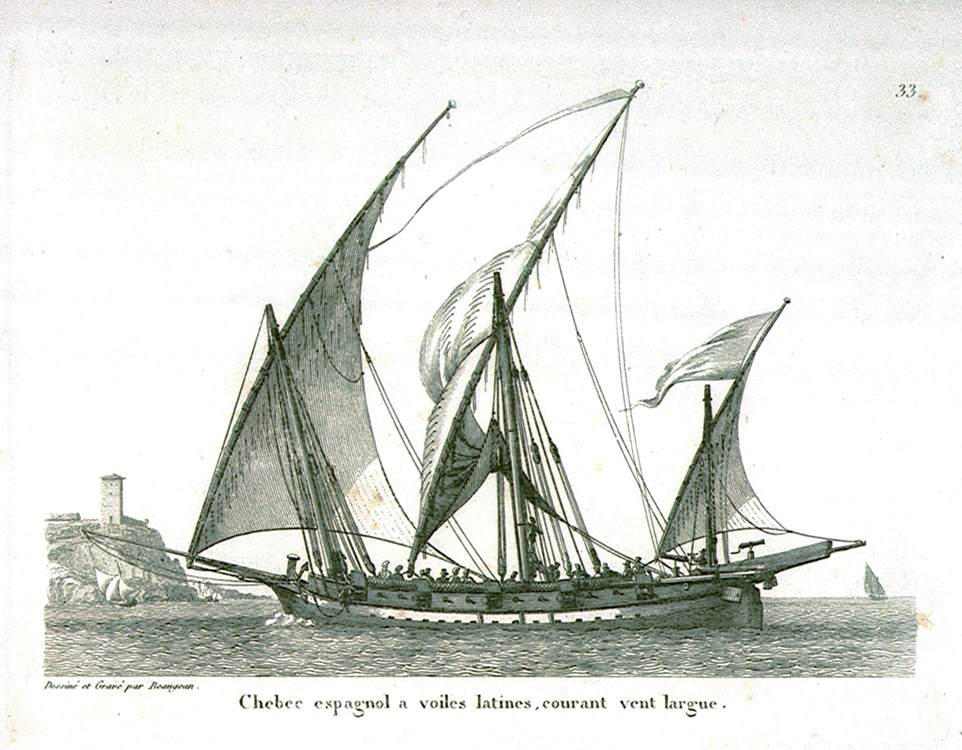
Щебека

Slide 25
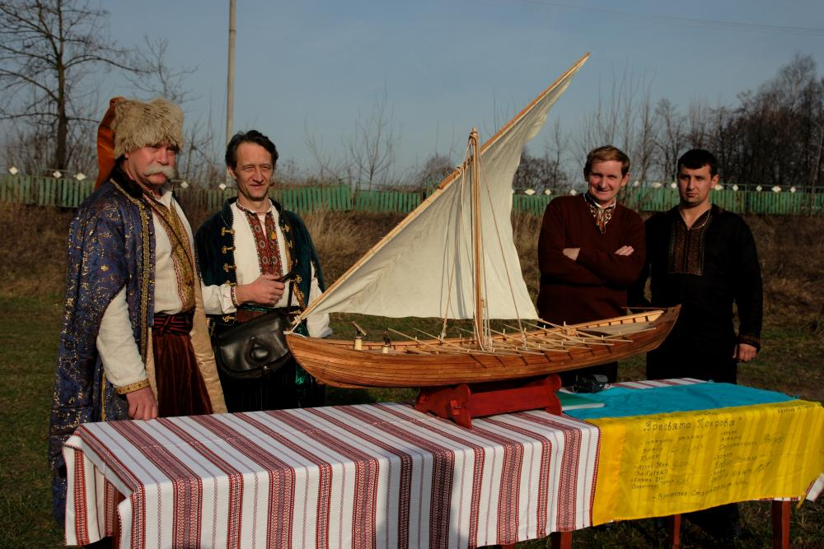
Пишаймося, бо ми того варті!

